Slide 1
Тувинская народная игра
«Кажык»
Подготовил: воспитатель Доокур А.Д

Slide 2
Цель проекта: сохранение, возрождение и применение тувинской народной игры «Кажык». Научить и ознакомить детей с правилам тувинской национальной игры «Кыжык».
Задачи проекта:
Знакомство с народной игрой «Кажык».
Научить самостоятельно и с удовольствием играть.

Slide 3
Тип проекта: краткосрочный, информационно-исследовательский
Участники проекта: воспитатель, дети младшей группы
Срок реализации: 1 день
Актуальность разработки и реализация проекта:
Игра - исторически сложившееся общественное явление, самостоятельный вид деятельности, свойственный человеку. Игры являются сокровищницей человеческой культуры. Игры отражают все области материального и духовного творчества людей.

Slide 4
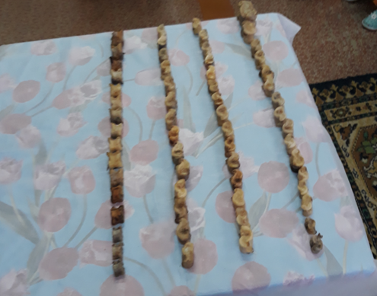
I этап
Подготовка к народной игре «Кажык»

Slide 5
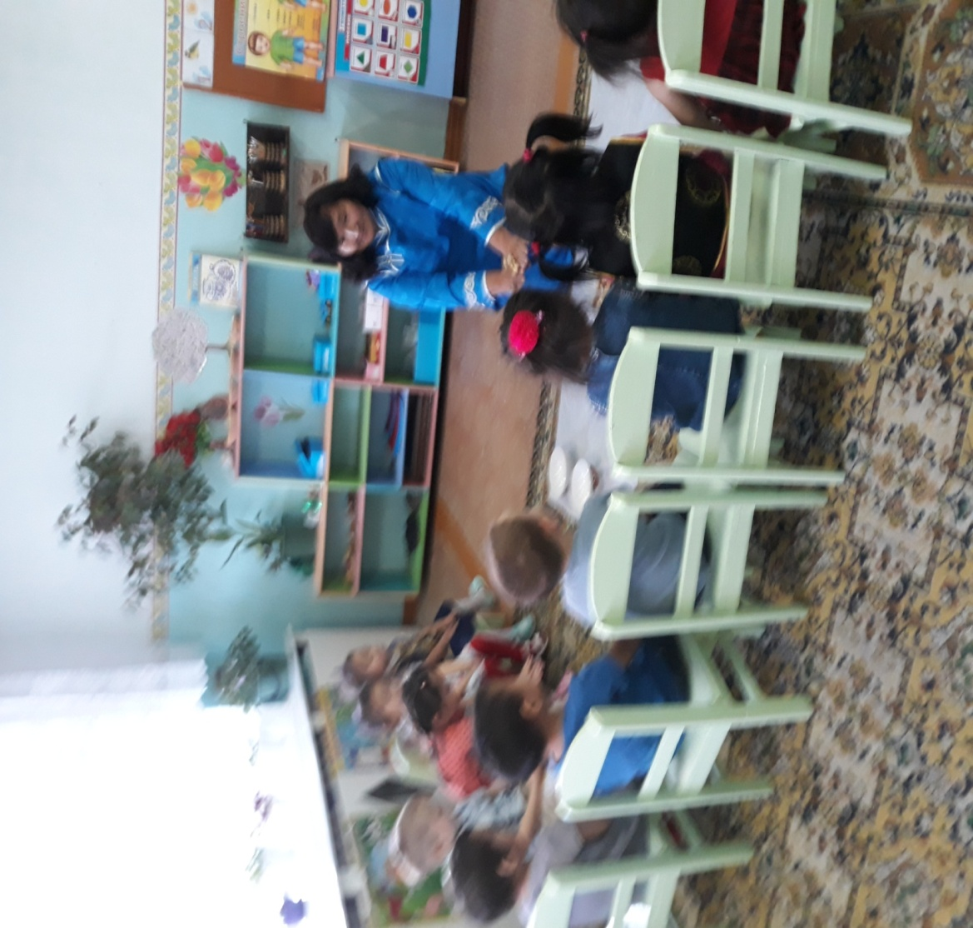
II этап Показ и объяснение игры «Кажык»

Slide 6
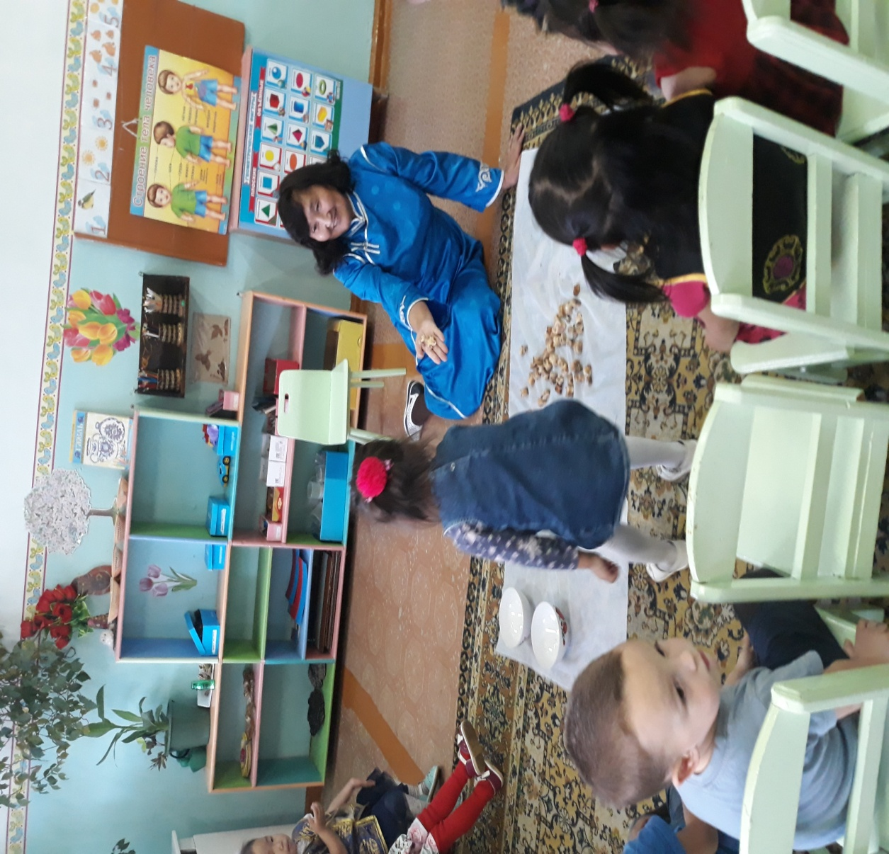

Slide 7
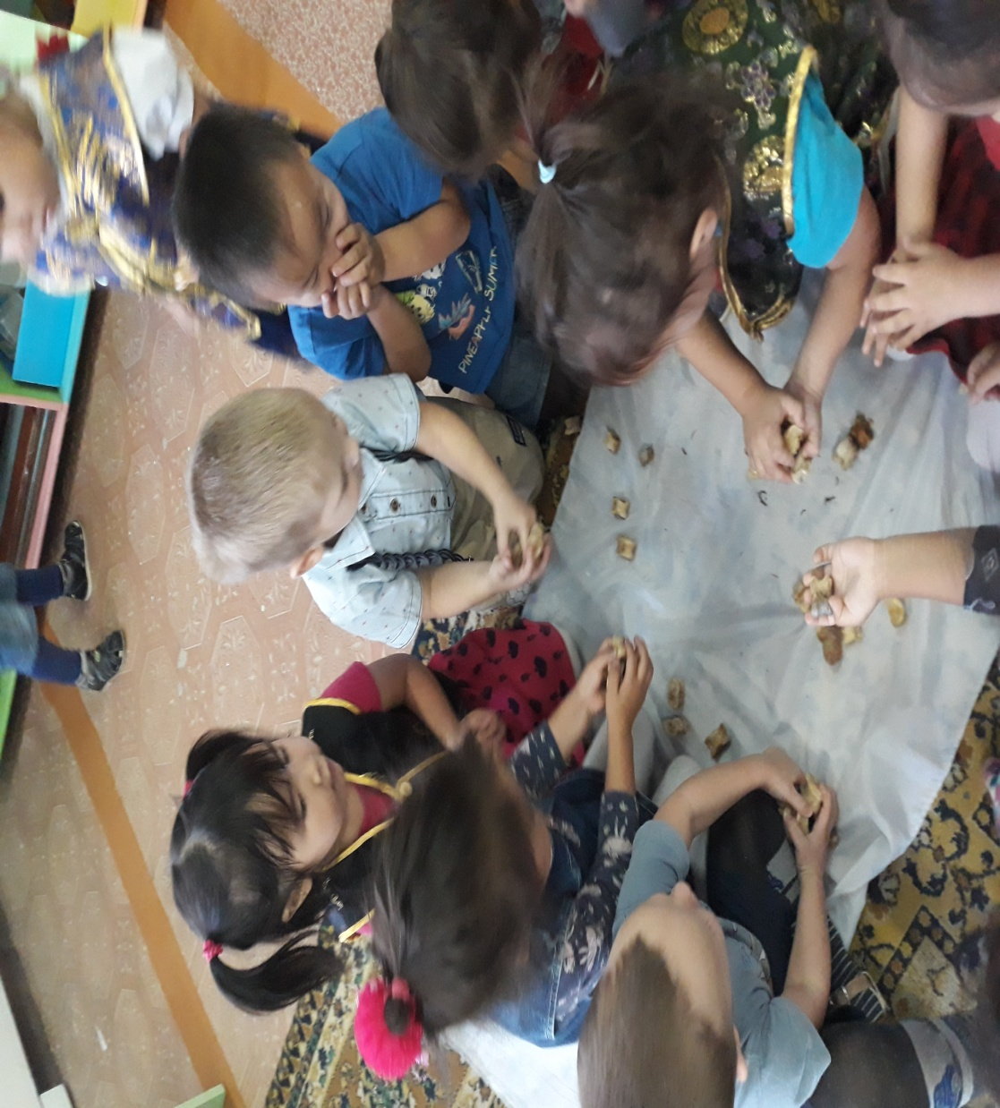
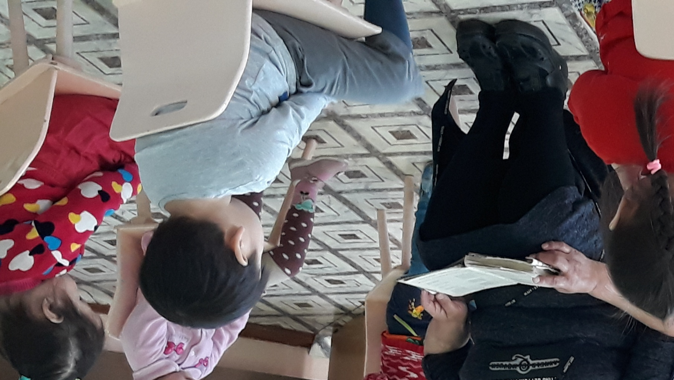
III этап
Самостоятельная игра детей
«Кажык»

Slide 8
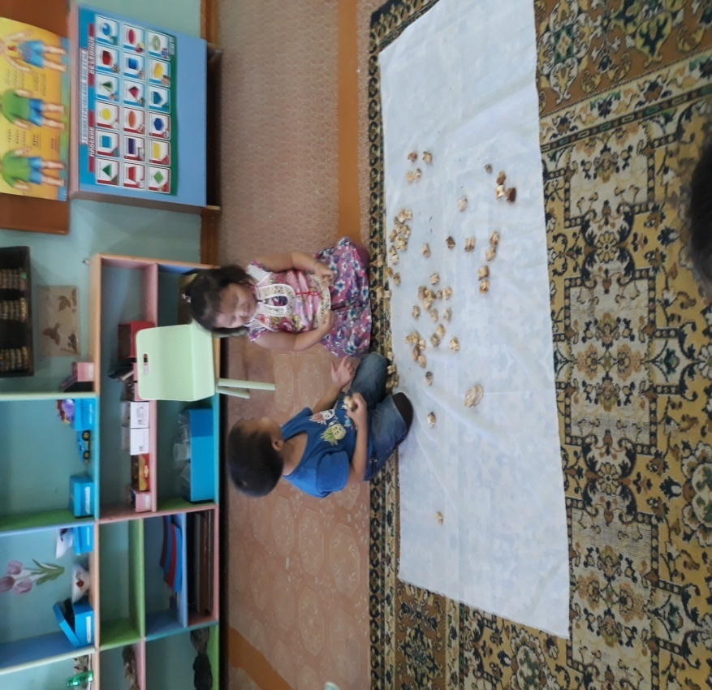
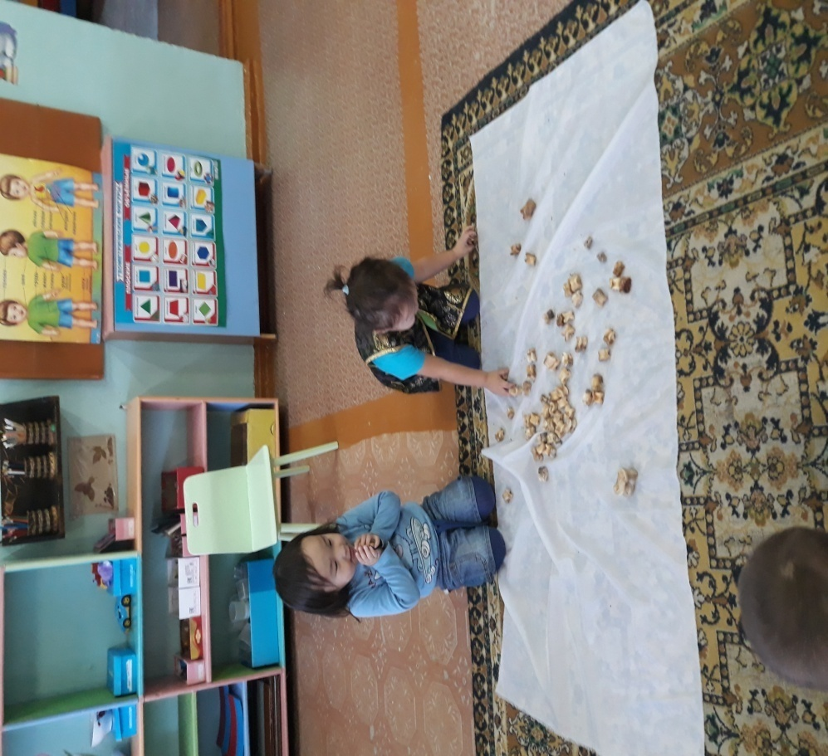

Slide 9
Игра является лучшим средством познания окружающей жизни. Она способствует развитию коллективистских навыков, творческой инициативы, речи, мышления, развитию лучших человеческих черт.

Slide 10
Спасибо за внимание!

